Slide 1
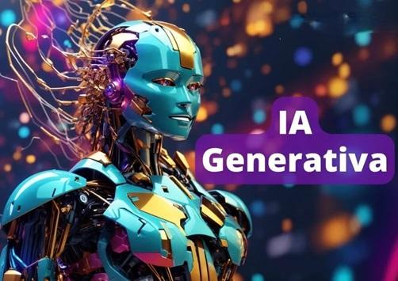
"IA que Decide, Actúa y Aprende: Bienvenidos a la Era de los Agentes"
BlueTalk Práctica IA- 19-11-2025

Slide 2
Índice
Tendencias estratégicas de IA 2024+ (Gartner)
¿Qué es un Agente?
Diferencias entre RAG y RAG Agentico
Laboratorio y planning del workshop

Slide 3

Agentes Autónomos en la Era de la IA Generativa
Cómo la IA está aprendiendo a razonar, decidir y actuar por sí misma
Práctica de IA, Bluetab / IBM Company — Junio 2025

Slide 4
Tendencias Estratégicas de la IA según Gartner desde 2024
Práctica de IA, Bluetab / IBM Company — Junio 2025

Slide 5
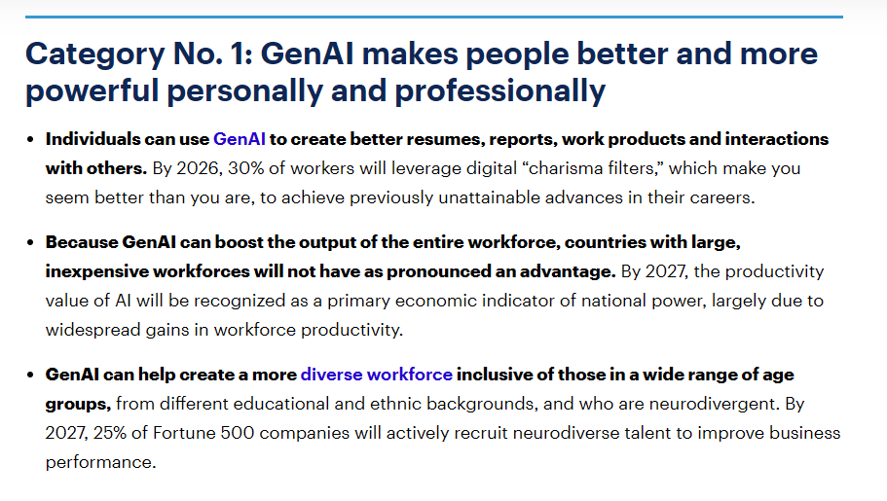
Predicciones estratégicas principales de Gartner para 2024 y más allá
En 2023, la IA generativa desató un enorme potencial de creatividad y productividad. Nuestras principales predicciones para 2024 muestran que toda conversación estratégica debe incluir la IA generativa.
Fuente: https://www.gartner.com/en/articles/gartner-s-top-strategic-predictions-for-2024-and-beyond
Notes:
Las personas podrán usar la IA generativa para crear mejores currículums, informes, trabajos y maneras de relacionarse con otros. Para 2026, el 30 % de los trabajadores usará “filtros de carisma” digitales: herramientas de IA que mejoran cómo te presentas a los demás para que parezcas más seguro, claro y convincente y así lograr avances en la carrera que antes eran difíciles.
Como la IA generativa puede aumentar el rendimiento de toda la fuerza laboral, los países con mucha mano de obra barata ya no tendrán una ventaja tan grande. Para 2027, el impacto de la IA en la productividad se reconocerá como un indicador económico clave del poder de un país, gracias a las mejoras generalizadas en la productividad de los trabajadores.
La IA generativa puede ayudar a crear una plantilla más diversa, que incluya personas de muchas edades, con distintos niveles de estudios, orígenes culturales y personas neurodivergentes (cuyo cerebro funciona de manera distinta, como en autismo, TDAH, etc.). Para 2027, el 25 % de las empresas de la lista Fortune 500 contratará activamente talento neurodivergente para mejorar sus resultados de negocio

Slide 6
¿Qué es un Agente?
Práctica de IA, Bluetab / IBM Company — Junio 2025

Slide 7
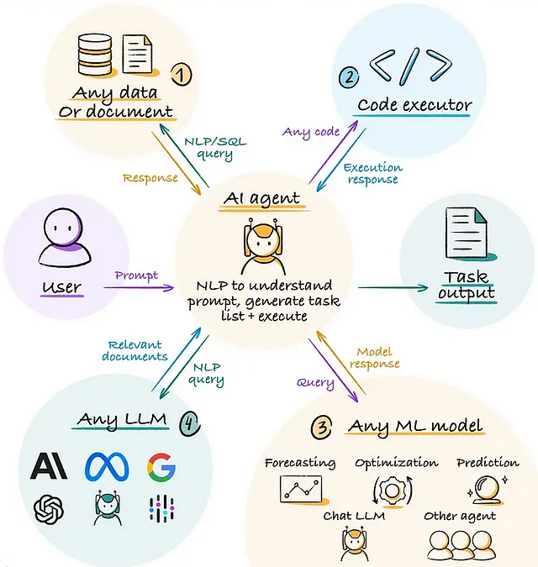
Agentes autónomos:
¿Qué es un Agente Autónomo?
Es un sistema capaz de realizar tareas, tomar decisiones y adaptarse de forma independiente, usando modelos de lenguaje y herramientas externas sin intervención humana directa.
Los agentes autónomos combinan modelos de lenguaje con mecanismos de toma de decisiones, herramientas de ejecución y acceso a datos externos
Notes:
Es un sistema capaz de realizar tareas, tomar decisiones y adaptarse de forma independiente, usando modelos de lenguaje y herramientas externas sin intervención humana directa.
Los agentes autónomos combinan modelos de lenguaje con mecanismos de toma de decisiones, herramientas de ejecución y acceso a datos externos.
Esto les permite resolver problemas complejos, no sólo responder preguntas. Son capaces de dividir tareas, buscar información relevante, generar código, y evaluar resultados, todo sin supervisión humana directa.

Slide 8
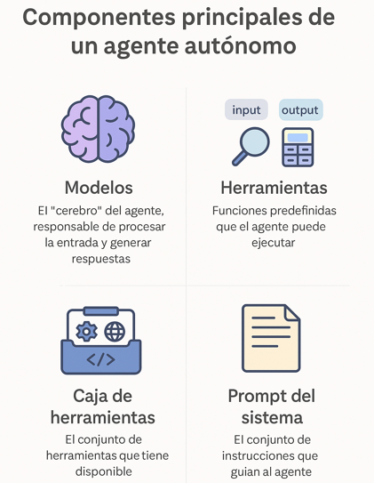
Agentes autónomos:
Componentes de un Agente .
Modelos. LLMs
Herramientas (Tools). Funciones predefinidas y ejecutables
Caja de Herramientas (Tools container). Conjunto de Tools.
Prompt del Sistema. Define el comportamiento y los límites del agente
Notes:
En esta diapositiva vemos los cuatro compo
Modelos: Son el núcleo cognitivo del agente. Utilizan IA generativa para interpretar entradas, razonar sobre tareas y generar salidas. Pueden ser modelos de lenguaje (LLMs), modelos de decisión o combinaciones de ambos.
🛠️ Herramientas: Son funciones externas que el agente puede invocar para realizar acciones específicas: buscar información, hacer cálculos, consultar bases de datos, etc. El agente decide cuándo y cómo usarlas en función del contexto.
🧰 Caja de herramientas: Es el conjunto total de herramientas disponibles para el agente. Actúa como su “entorno operativo”, permitiéndole resolver tareas complejas accediendo a distintas capacidades (APIs, bases de datos, motores de búsqueda, etc.).
📄 Prompt del sistema: Define el comportamiento y los límites del agente. Es una serie de instrucciones o reglas que guían su forma de razonar, decidir y actuar. Un buen prompt puede convertir un modelo genérico en un agente experto.
nentes esenciales que hacen funcionar a un agente autónomo de inteligencia artificial.

Slide 9
RAG VS AGENTIC RAG
Práctica de IA, Bluetab / IBM Company — Junio 2025
Notes:
Los agentes se suelen clasificar en función de su inteligencia, es decir que procesos para tomar decisiones siguen y cuánta información del entorno conocen. A continuación vamos a ver los tipos de agentes que existen, desde más sencillos a más complejos.

Slide 10
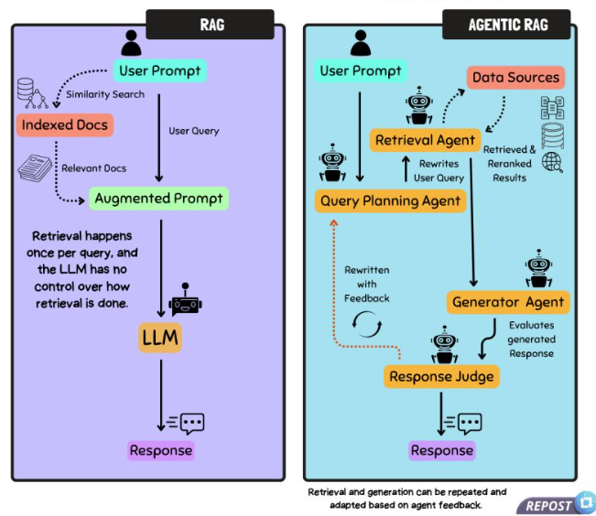
RAG vs Agentic RAG
Diferencias y Similitudes
Idea Clave :
RAG = pipeline estático de búsqueda + generación.
Agentic RAG = un “orquestador inteligente” que usa RAG (y más herramientas) para razonar y actuar paso a paso.
Notes:
RAG vs Agentic RAG
RAG (Retrieval-Augmented Generation)
Pipeline fijo: pregunta → recuperar documentos → generar respuesta.
El modelo no decide el flujo: solo usa lo que le devuelve el buscador.
Bueno para FAQs, chatbots sobre un repositorio, búsqueda de políticas, etc.
Más simple de diseñar, desplegar y monitorizar.
Agentic RAG
Añade agentes que planifican y toman decisiones.
El sistema puede:
Reescribir la pregunta, hacer varias rondas de retrieval.
Llamar a herramientas (DB, APIs, código) antes de responder.
Evaluar si la respuesta es buena y auto-corregirse.
Adecuado para tareas complejas, multi-paso y flujos tipo “copiloto”.
Idea clave
RAG = pipeline estático de búsqueda + generación. Agentic RAG = un “orquestador inteligente” que usa RAG (y más herramientas) para razonar y actuar paso a paso.

Slide 11
Planning del Byte & Peers
Práctica de IA, Bluetab / IBM Company — Junio 2025
Notes:
Los agentes se suelen clasificar en función de su inteligencia, es decir que procesos para tomar decisiones siguen y cuánta información del entorno conocen. A continuación vamos a ver los tipos de agentes que existen, desde más sencillos a más complejos.

Slide 12
Planning
Planning Byte & Peers
Contaremos un RAG con Agentes a partir de un Web Scrapping de Xakata con Open AI y la base de datos será un Vector Indexer, volátil.
Ejercicio práctico: sustituir el web scraping por la carga de PDFs desde una carpeta y crear un RAG agéntico para hacer preguntas sobre esos documentos sustituyendo Open AI por Gemini y el Vector Indexer, base de datos vectorial en memoria y por lo tanto volátil, por una base de datos Persistente (ChromaDB).
Ejercicio voluntarissimo para casa. Pasaremos un notebook agentico casi igual que el ejercicio, pero con un pequeño fallo. ¿A ver si lo descubrís?
Notes:
RAG vs Agentic RAG
RAG (Retrieval-Augmented Generation)
Pipeline fijo: pregunta → recuperar documentos → generar respuesta.
El modelo no decide el flujo: solo usa lo que le devuelve el buscador.
Bueno para FAQs, chatbots sobre un repositorio, búsqueda de políticas, etc.
Más simple de diseñar, desplegar y monitorizar.
Agentic RAG
Añade agentes que planifican y toman decisiones.
El sistema puede:
Reescribir la pregunta, hacer varias rondas de retrieval.
Llamar a herramientas (DB, APIs, código) antes de responder.
Evaluar si la respuesta es buena y auto-corregirse.
Adecuado para tareas complejas, multi-paso y flujos tipo “copiloto”.
Idea clave
RAG = pipeline estático de búsqueda + generación. Agentic RAG = un “orquestador inteligente” que usa RAG (y más herramientas) para razonar y actuar paso a paso.

Slide 13


Madrid
Edificio Ruiz Picasso, Pl. Pablo Ruiz Picasso, 11, 2ª Planta, Tetuán, 28020 Madrid España T: +34 91 457 1697
Ciudad de México
Blvd. Miguel de Cervantes Saavedra 169, int. 11-100, Col. Granada, Miguel Hidalgo, 11520 Ciudad de México, México
T: +52 55 7577 1781
Lima
Av. Javier Prado Este 560, Oficina 1401, San Isidro, Lima, Perú
T: +51 391 8315
Bogotá
Carrera 7 No.71-21, torre B, piso 12, Cra. 71
Bogotá, Colombia
T: +57 1313583132

